Slide 1
Python3 -TurtleGraphics-
Code Cure / 2019
안태진(taejin@codecure.smuc.ac.kr)
상명대학교 보안동아리 Code Cure

Slide 2
목 차
TurtleGraphics02
문제
발표문제

Slide 3
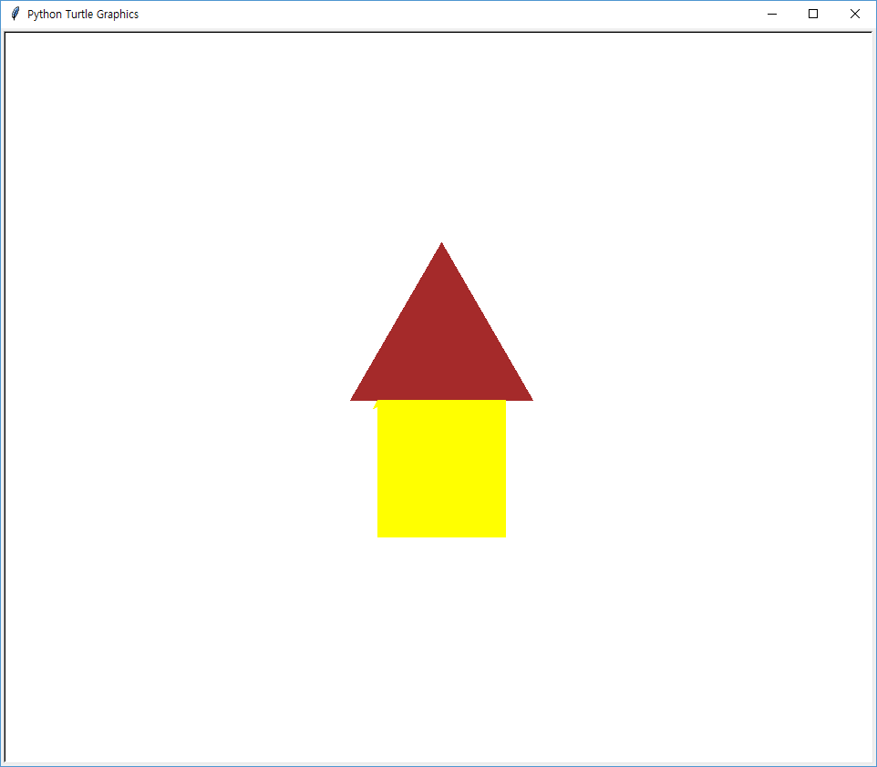
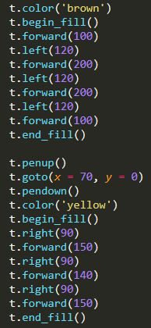
TurtleGraphics02-문제
삼각 집 만들기

Slide 4
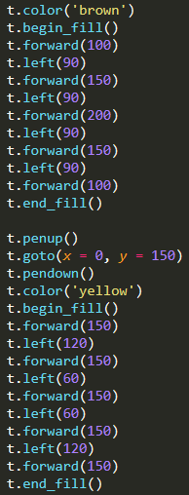
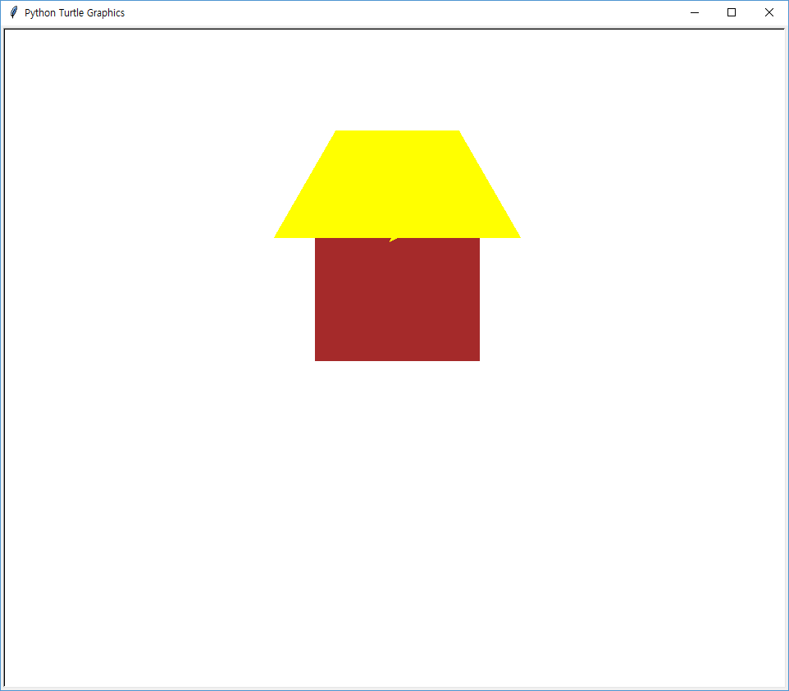
TurtleGraphics02-문제
평행사변형 집 만들기

Slide 5
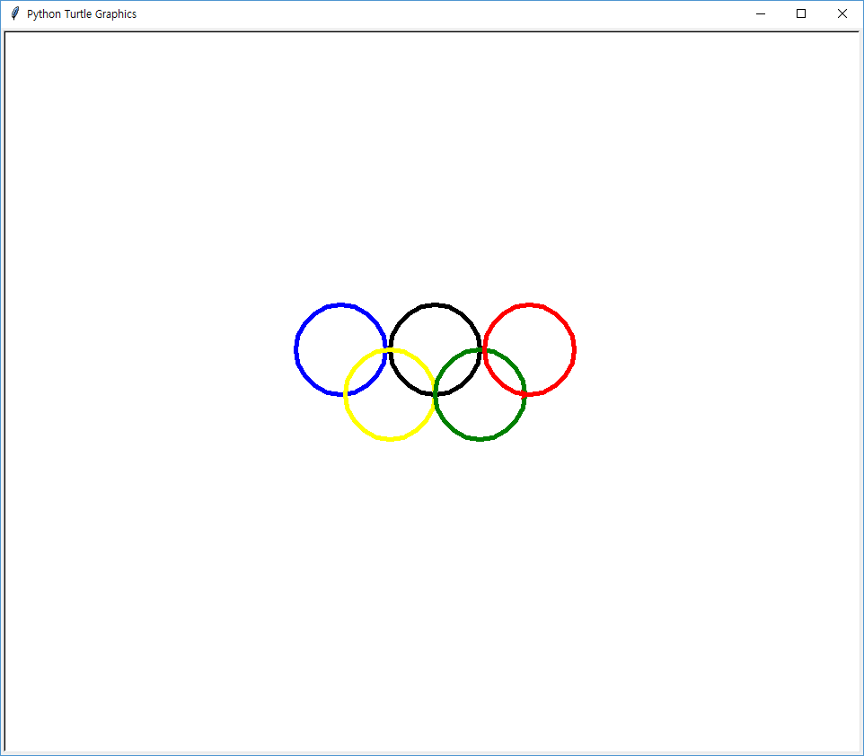
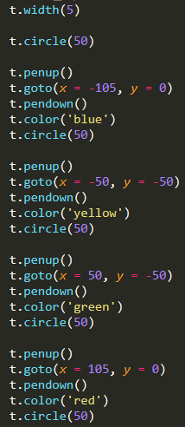
TurtleGraphics02-문제
오륜기 만들기

Slide 6
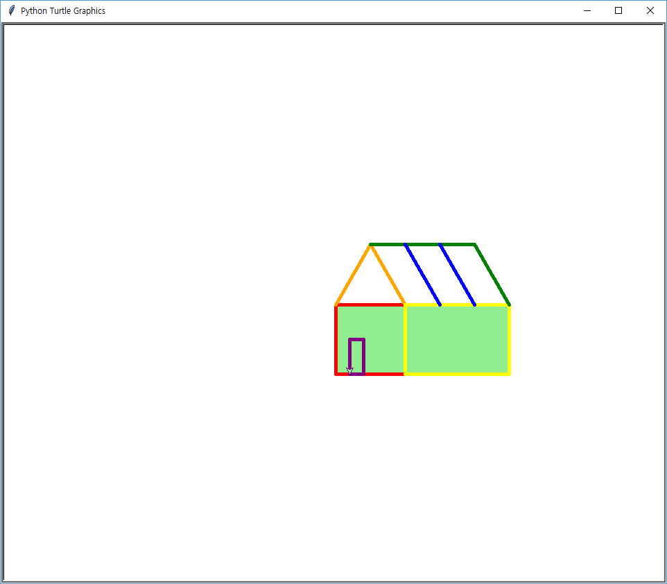
발표문제
자신만의 집을 만드세요

Slide 7
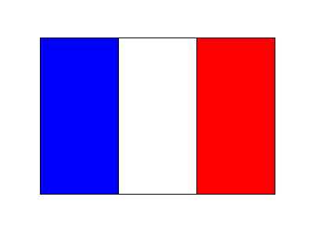
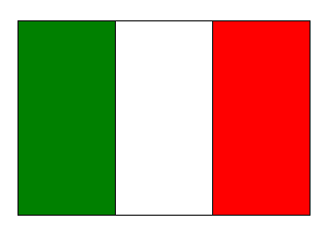
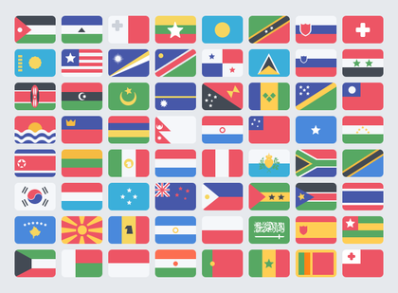

추가문제
국기 만들기

Slide 8
감사합니다!

